Slide 1

Современные формы экранного языка
Телевидение, видео, Интернет…
Что дальше?

Slide 2
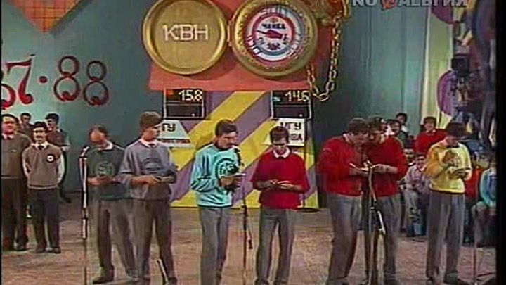
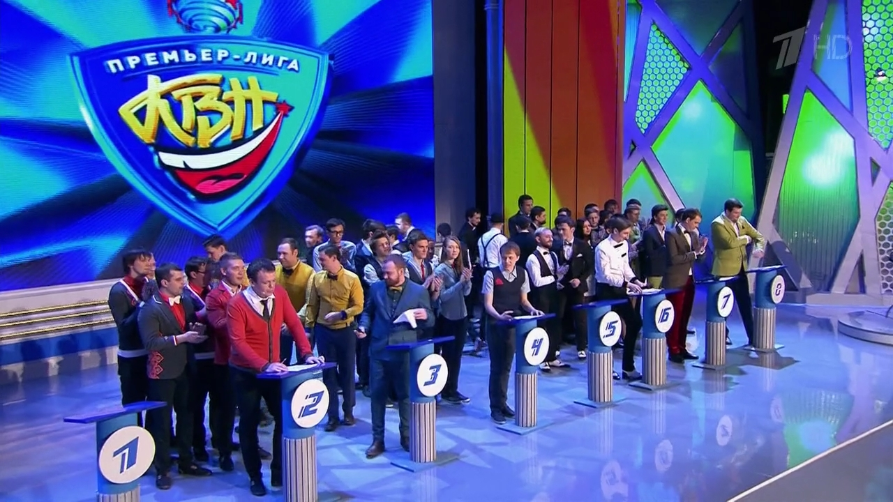
Ничто так быстро не устаревает, как технические новинки, с нарастающей скоростью сменяющие друг друга. Язык, на котором говорили ещё вчера модные хиты, сегодня уже кажется медлительным, далёким от жизни, устаревшим.
Искусство всегда меняло свою форму, язык творческих произведений и средства, которыми они создаются.

Slide 3
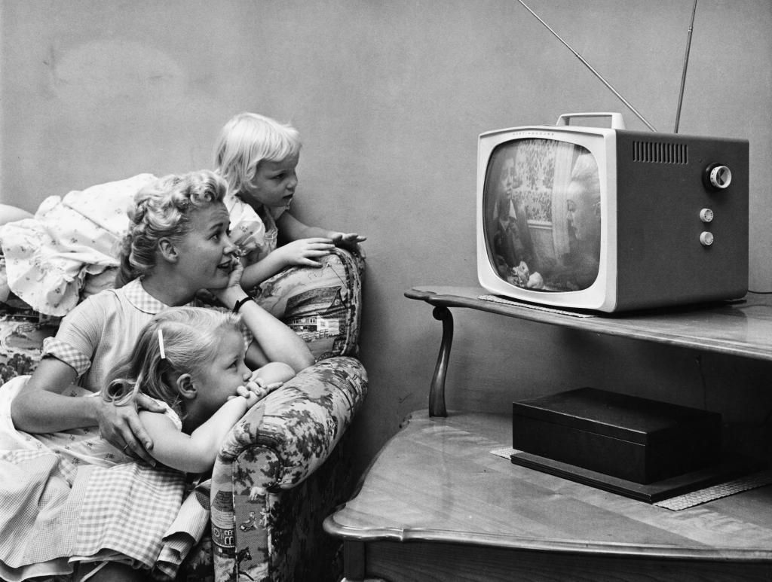
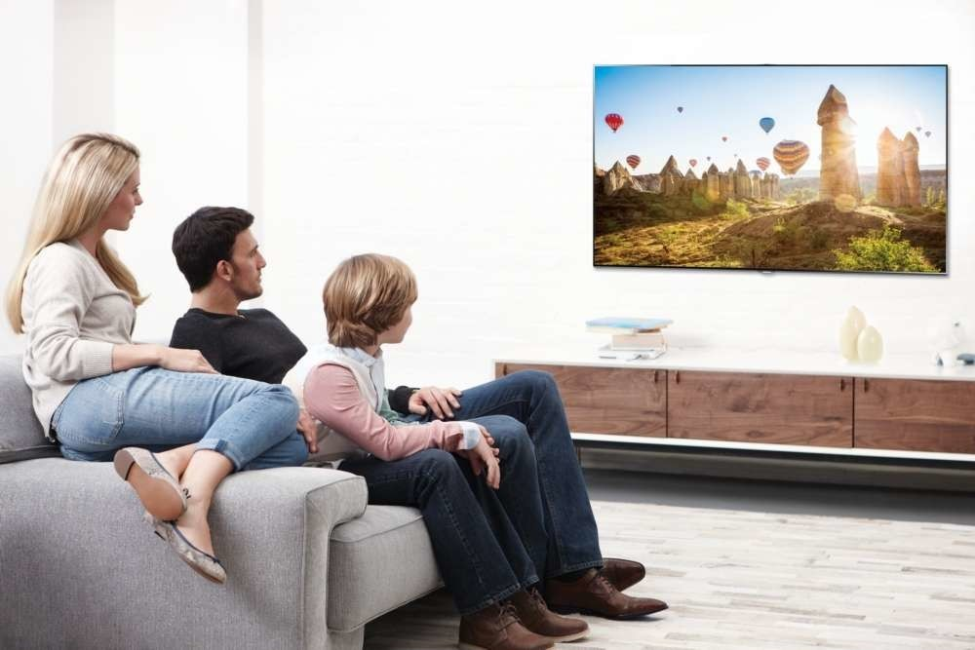
Язык экрана, как и любой другой язык, имеет свою систему выразительных средств, изобразительно-звуковых сигналов, зафиксированных камерой, посылаемых на экран и считываемых с него, включающих и смысловую, и эмоциональную информацию.
Суть искусства как разговора о человеке, передача на экране или на сцене «правды жизни человеческого духа» всегда одни и те же.

Slide 4
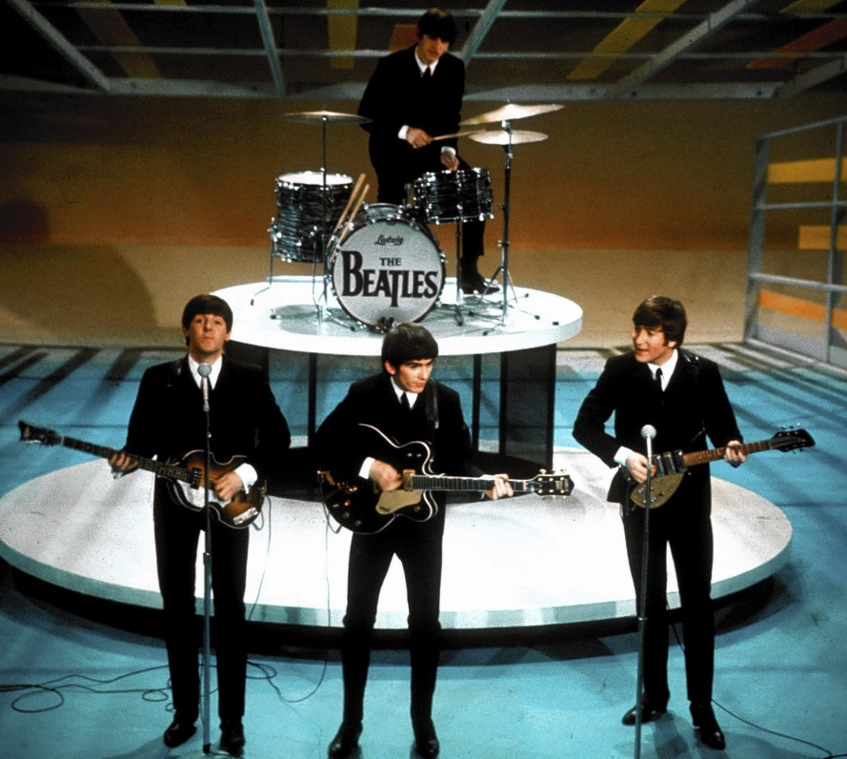
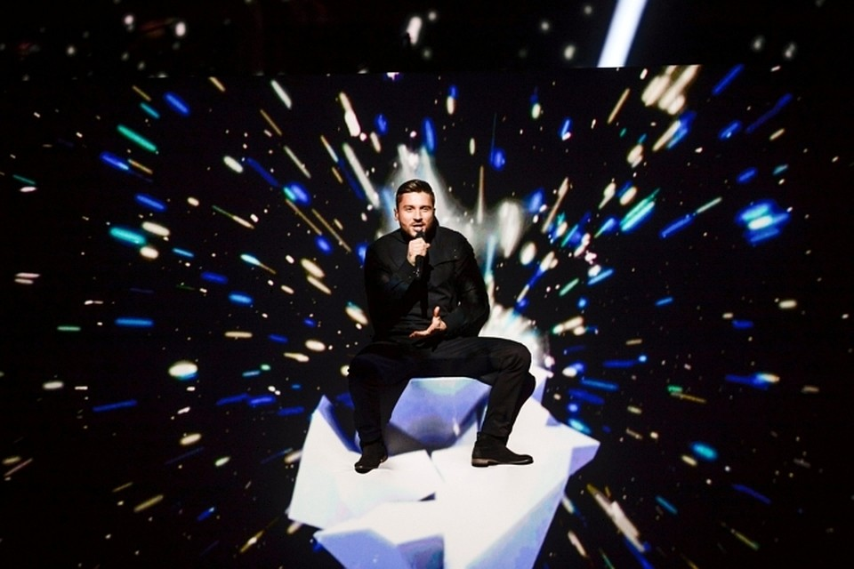
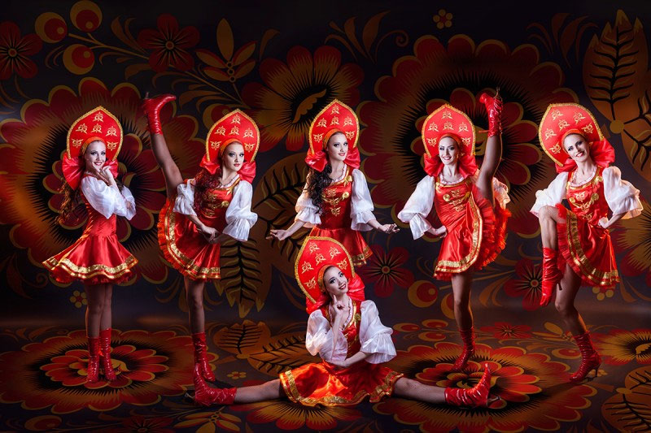
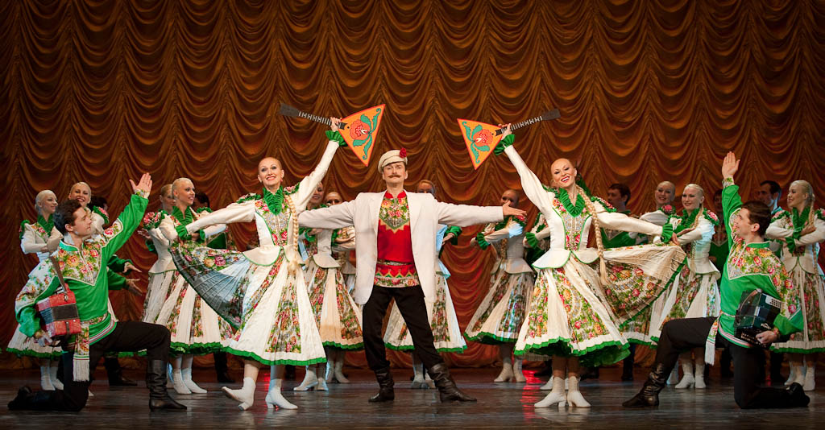
Язык экранного искусства и его восприятие постоянно меняются. Не последнюю роль в этом играют и сами технологии, с помощью которых создаются современные зрелища.

Slide 5
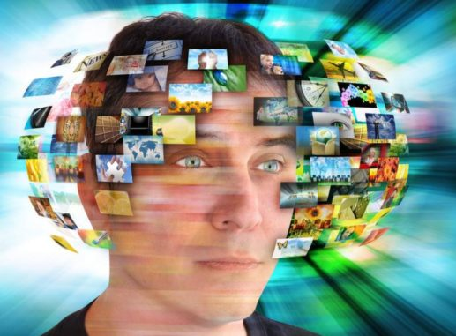

Конечно, и сам темп нашей жизни влияет на наше восприятие. Мы часто переключаем телевизионные каналы. И сама картинка на экране подстать зрительскому нетерпеливому , пляшущему сознанию…
… короткие планы, стремительный монтаж, неожиданные ракурсы, рваная музыка…
Клиповое сознание, клиповое восприятие экрана и жизни всё больше становится реальностью сегодняшнего дня

Slide 6
Клип – английская аббревиатура, возникшая в лексике программистов. Данный термин употребляется в разных областях творчества – в дизайне, фотографии, музыке и т.д.
Ответьте на вопрос
Что означает слово КЛИП?
Клип основан на неожиданных контрастах, случайных визуально-смысловых ассоциаций, возникающих из набора изображений, текста, звука.
Не композиция данных элементов, основанная на гармонии и логике, а набор, направленный на эмоциональное воздействие

Slide 7
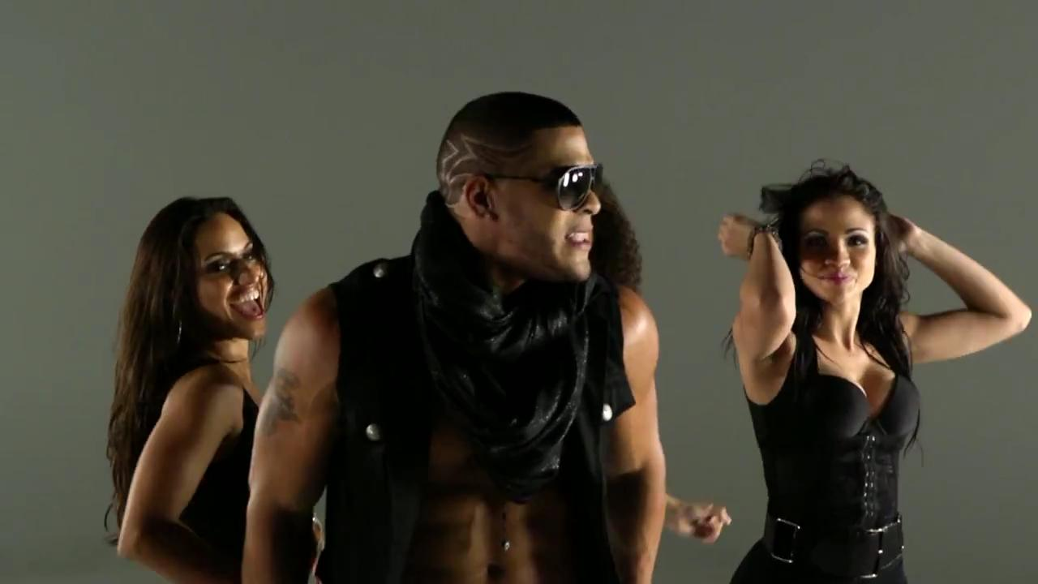
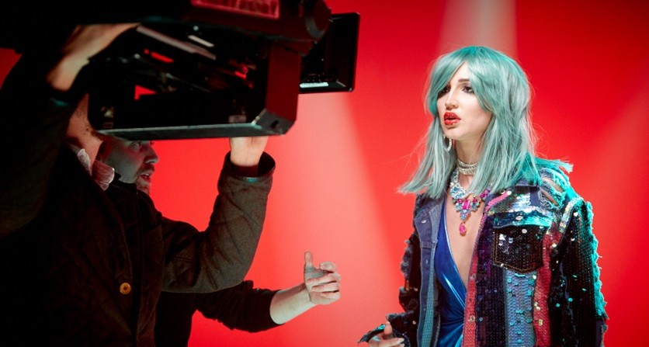
ВИДЕОКЛИП – одна из форм коллажа, видеоинсталляции. Поиски новых форм выражения лежат вне традиций классического искусства.
На первый план выходит не умение художника рисовать, а умение воплощать свою идею в игровой ситуации, что придаёт подобным вещам театрально-зрелищный характер в реальном пространстве. На этом строятся ПЕРФОМАНСЫ, ХЭППИНГИ, ФЛЭШ-МОБЫ. Иногда они привлекают внимание, а порой несут откровенно разрушающий характер.

Slide 8
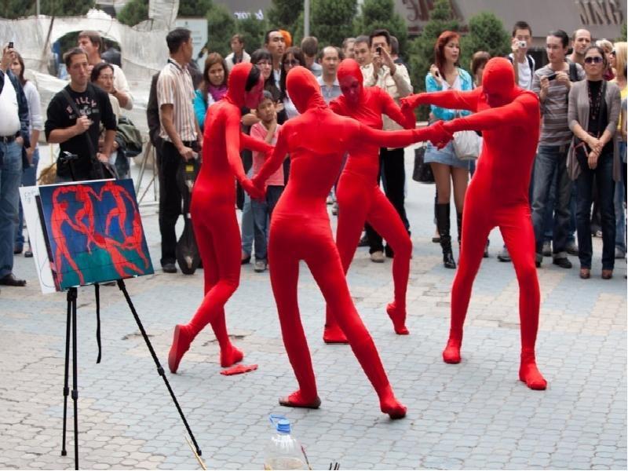
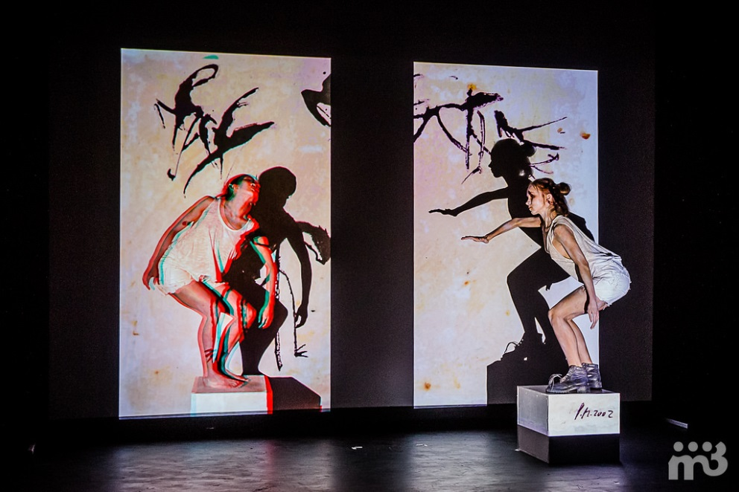
ПЕРФО́РМАНС - форма современного искусства, в которой произведение составляют действия художника или группы в определенном месте и в определенное время

Slide 9
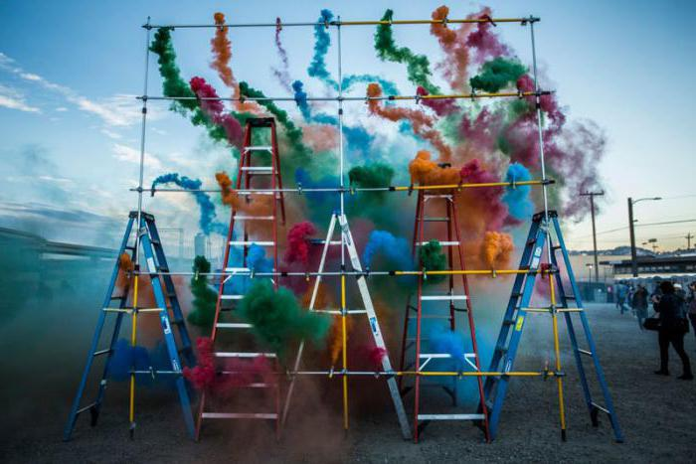
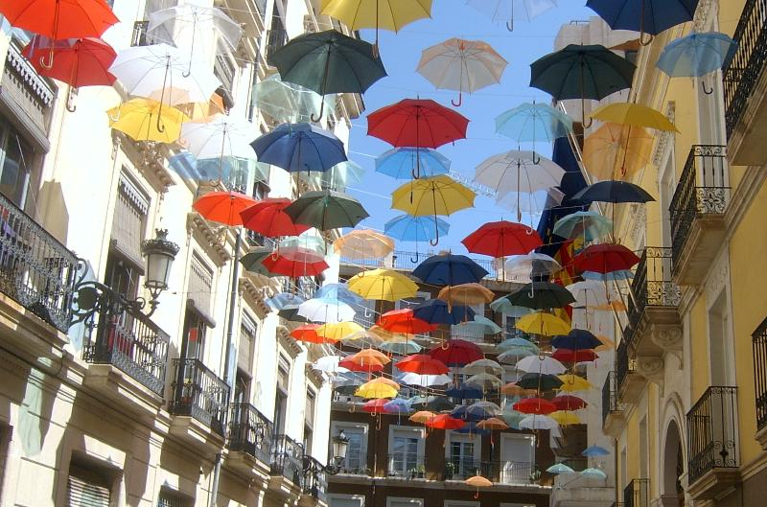
Современное искусство предполагает смешение красок, феерию, которую нельзя воспринимать отстраненно. Один из ее жанров – ХЭППЕНИНГ. Это искусство действия, где зритель сам активно принимает участие, импровизируя и смешивая все известные стили и приемы.
Хэппенинги зачастую проводятся в многолюдных общественных местах. Например, в метро, на вокзале, городских площадях.

Slide 10
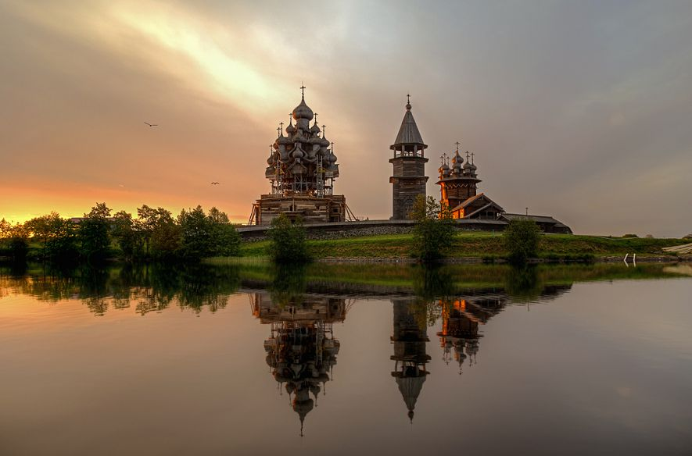

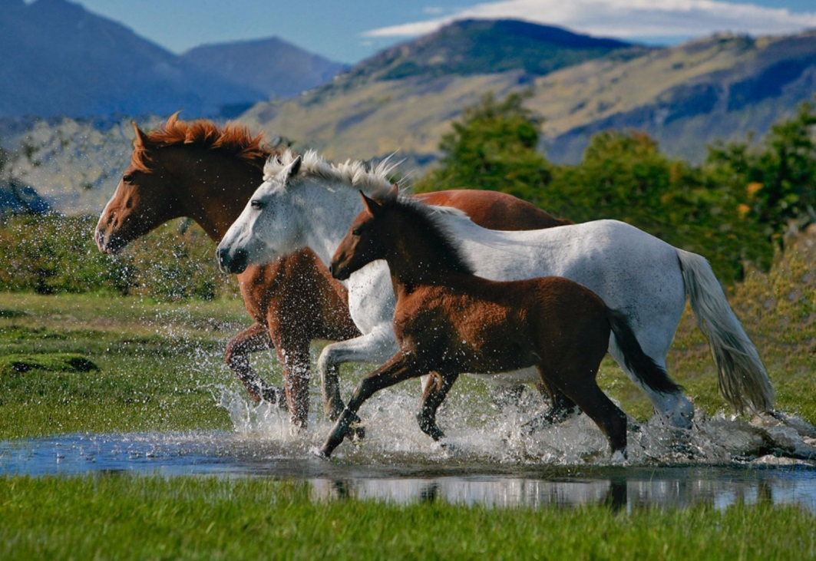

Восприятие истинного искусства требует работы мысли и души, но оно не является головоломкой как современное «актуальное искусство». Истинное искусство – настоящая школа художественного творчества.
Компьютер даёт возможность не только смотреть, но и создавать свои экранные послания, видеоклипы. Важно для этого иметь художественную культуру и вкус.

